Slide 1
Фарафонов Леон и Коджайигит Антон ПРЕДСТАВЛЯЮТ
ПРОЕКТ «Робот инспектор дорожнего покрытия» на базе ARDUINO
Объединение «Промробоквантум»
Руководитель:
п.д.о. «Промробоквантум»
Сазонов Сергей Юрьевич

Slide 2
АКТУАЛЬНОСТЬ Под «роботом инспектором» понимают такую систему, которая будет проверять качество дорожного покрытия, наличие на нем ям, способна выполнять определенные задачи без участия человека. Необходимые функции: Измерение ям и ухабов на дорогах, выявления трещин в дорожном полотне. Взаимодействия через специальный ИК пульт.

Slide 3
ЗАДАЧИ: >разработать электронную схему > запрограммировать микроконтроллер для обеспечения работы датчиков и устройств > произвести сборку макета «Робот инспектор дорожнего покрытия» разместить и подключить датчики > отладить работу «Робота инспектора дорожнего покрытия» > настроить управление «Роботом инспектором дорожнего покрытия» через ИК пульт

Slide 4
Процесс сборки

Slide 5
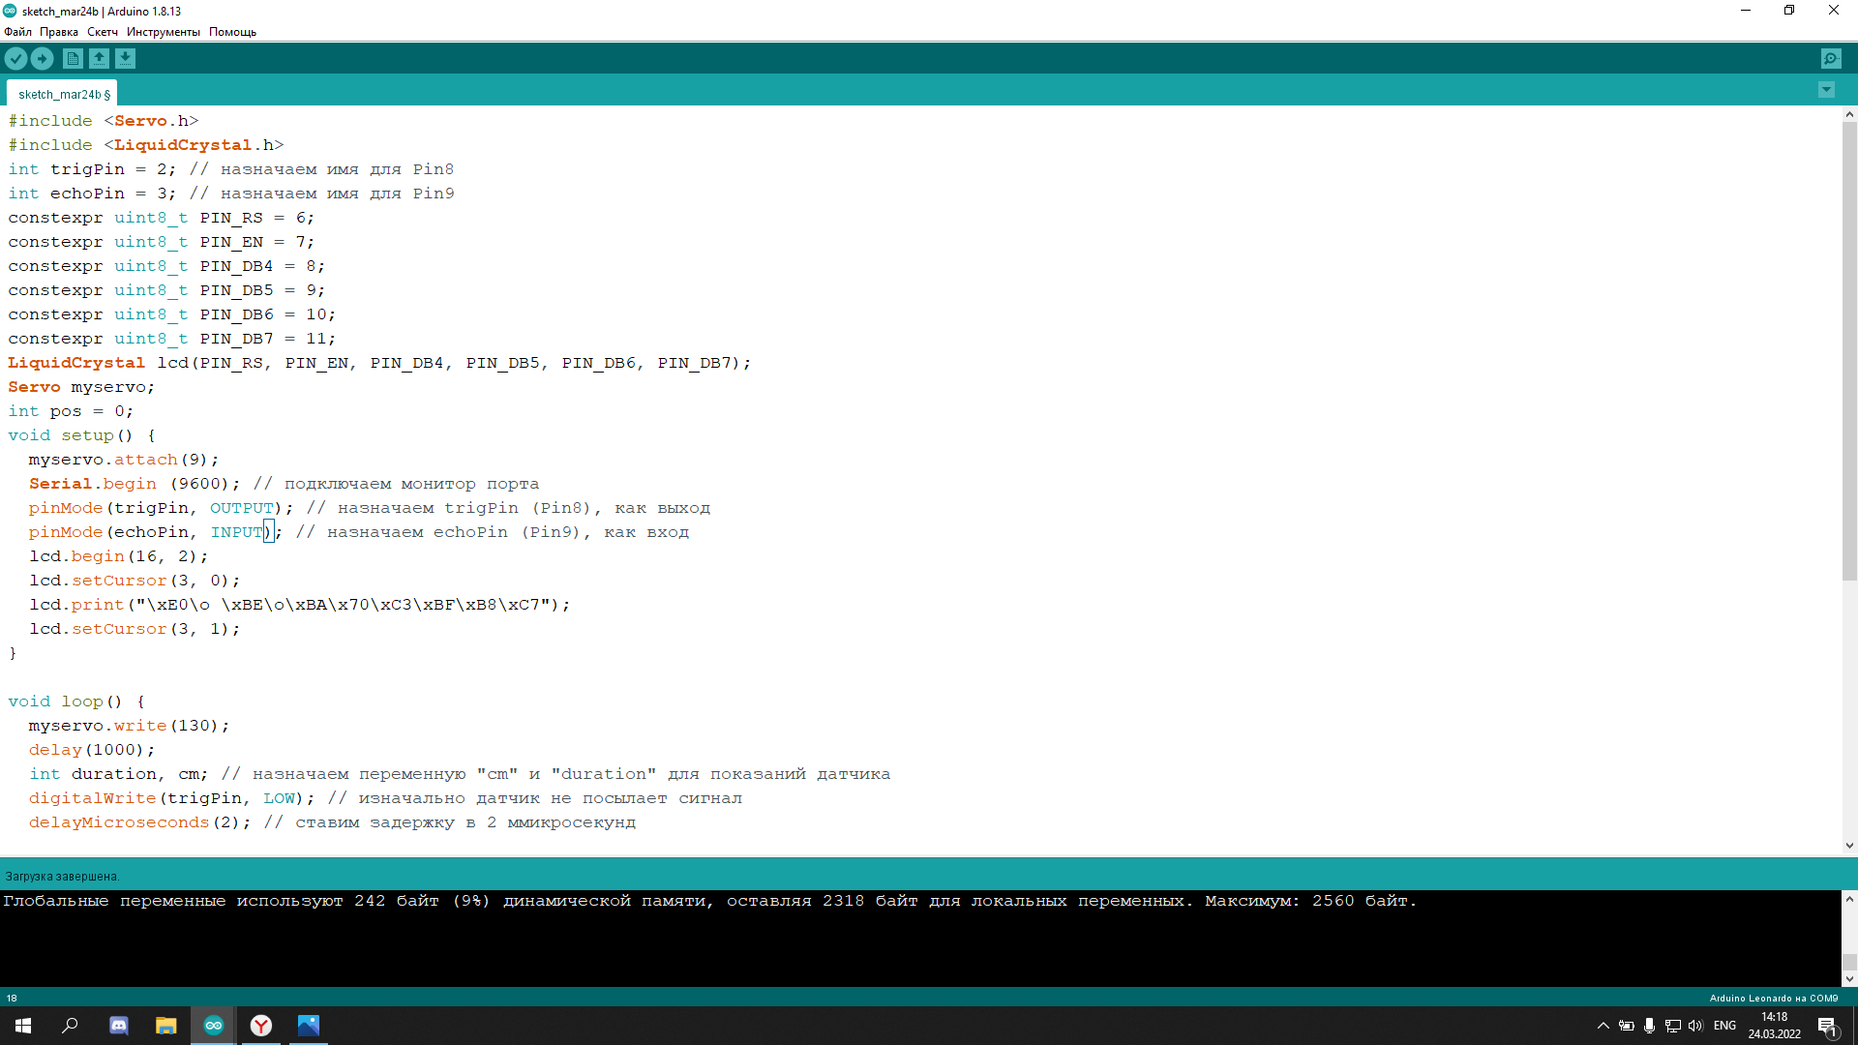
ФРАГМЕНТ ПРОГРАММЫ

Slide 6
Настройка и управление роботом через ИК пульт

Slide 7
Вывод с датчика на LCD-диплей

Slide 8
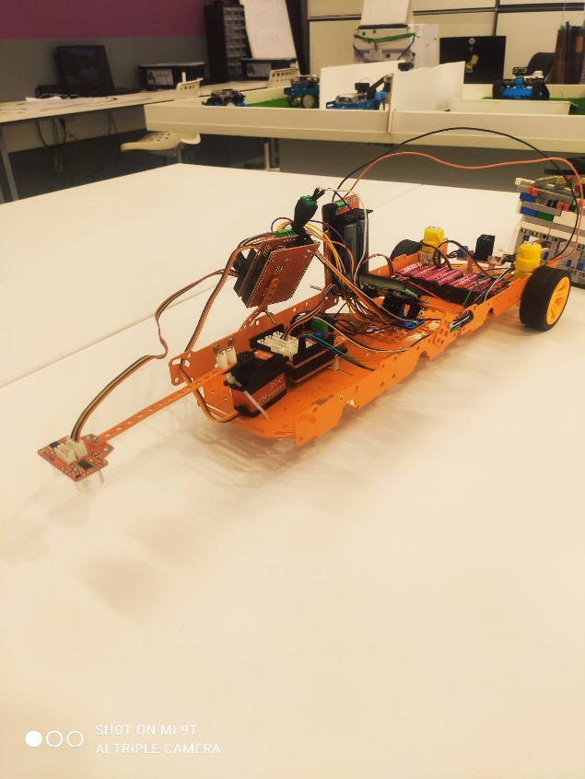
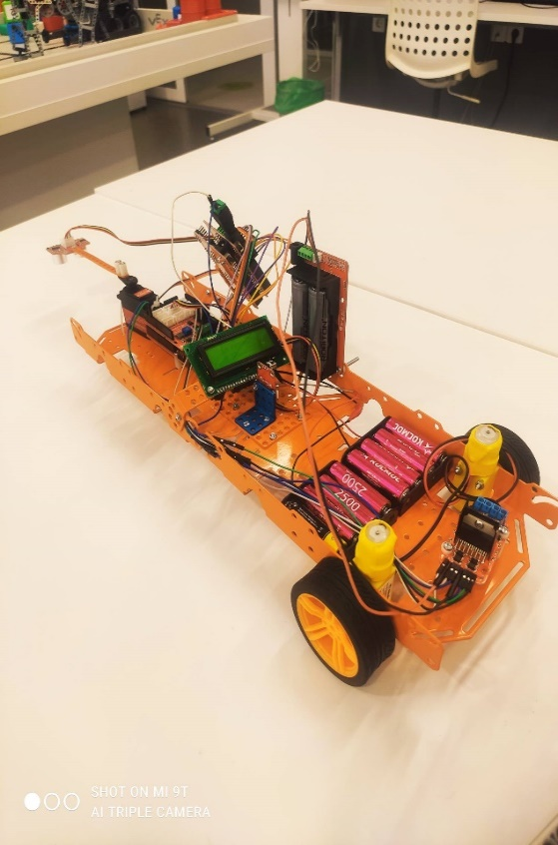
ВЫВОД:
В ходе работы над проектом я создал действующую модель «Робота инспектора дорожнего покрытия» Произвел отладку работы датчиков и настроил управление «Робота инспектора дорожнего покрытия» через ИК-пульт

Slide 9
СПАСИБО ЗА ВНИМАНИЕ!

